Slide 1
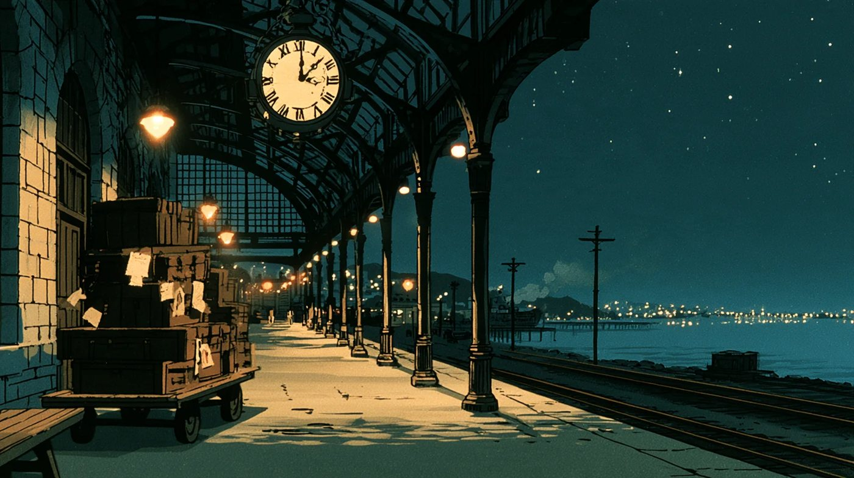
BUSAN → LONDON · NIGHT TRAIN
부산발 런던행
마음의 짐을 맡기고 떠나는 하룻밤 동화 열차
실제 시간 24시간 동안 13개 역을 달리며
동화 속 승객들의 이야기를 듣는 힐링 웹 게임
Interactive Web Game · Story & System Design · Art Direction · AI Content
ejdms499-wq.github.io
Notes:
표지. 부산발 런던행 — 마음의 짐을 맡기고 떠나는 하룻밤 동화 열차.

Slide 2
틀어 두는 기차, 들르고 싶은 이야기
01 / 개요
꼬리표에 마음의 짐 하나를 적어 맡기면 나만의 런던행 열차가 출발. 실제 시간 24시간 동안 13개 역을 지나며, 역마다 오르는 동화 속 승객의 이야기를 듣고 함께 짐을 나눠 드는 힐링 웹 게임.
13 개 역
24h 실시간 여정
부산에서 런던까지, 역마다 한 편의 동화
꼬리표를 맡긴 순간부터 나만의 하루
역할
기획 · 스토리 · 아트 디렉션 · 프론트엔드 개발 (1인, AI 협업)
플랫폼
웹 브라우저 (PC 우선 · 모바일 대응) · 설치·로그인 없음
312 컷 연출
12 곡 BGM
기술
HTML · CSS · JavaScript · three.js · Supabase · GitHub Pages
13편 이야기 · 대사 · 선택지 · 놀이
기차 소리가 들리는 오리지널 음악
제작 도구
Midjourney · ChatGPT 이미지 · Flow Music · Python(PIL) · Playwright
Notes:
프로젝트 개요. 1인 기획·디자인·개발, AI 도구 협업.

Slide 3
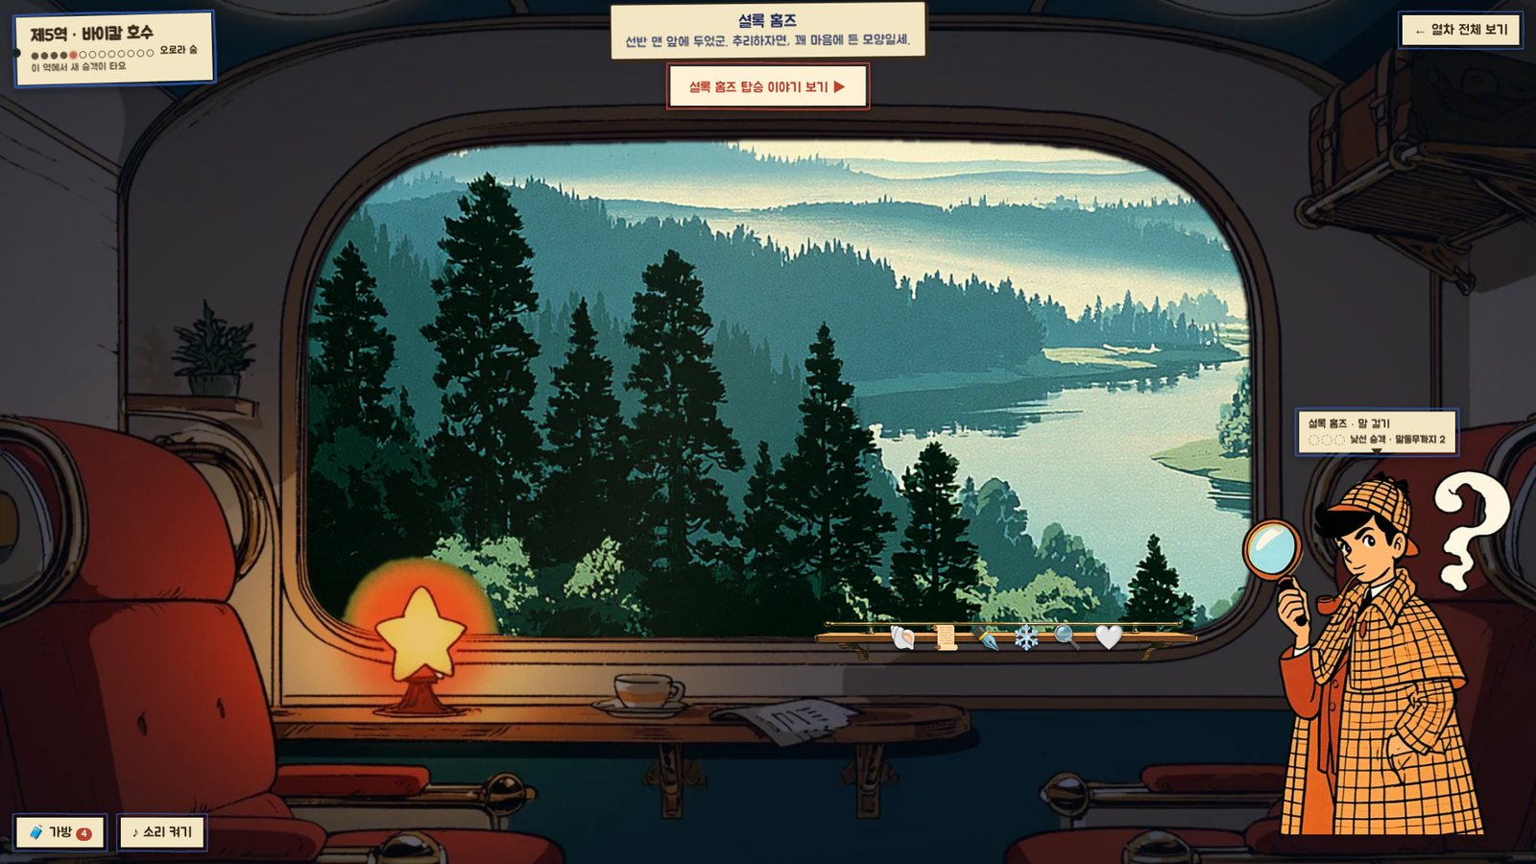
왜 '기차 창가'였나
02 / 기획 배경
출발점
문제
온라인 사찰 '산사'의 바이럴 사례에 주목. 접속만으로 마음이 쉬어 가는 웹 경험 — 단, 산사와는 전혀 다른 감각의 공간 지향.
힐링 콘텐츠 대부분이 한 번 보고 끝나는 정적 화면. '오늘 할 일' 같은 과제형 기능은 오히려 의무감을 유발.
기회
목표
기차 여행 = 아무것도 하지 않아도 풍경이 흘러가는 시간. 옆자리 낯선 승객과 나누는 짧고 깊은 대화.
틀어 두기만 해도 되는 실시간 여정 + 짧고 따뜻한 이야기 + 다시 들르게 만드는 수집·편지 장치.
창가 자리 시점
처음부터 지켜 온 감성 — 실제 시간으로 흘러가는 창밖과
맞은편에 앉은 승객 한 명.
Notes:
기획 배경: 산사 사례 → 정적 힐링 콘텐츠의 한계 → 기차 창가라는 기회 → 목표.

Slide 4
다섯 번 갈아엎은 기획
03 / 방향 전환
V1
V2
V3
V4
FINAL
실사 필름톤 창가
연필 스케치 승객
레트로 만화 · 단면 열차
근심 수하물
어릴 적 동화책
부산역 침대칸 · 빛바랜 필름 톤 실사 풍경 · 기능 최소화
실사 풍경 + 색 없는 스케치 인물 · RAG 대화 구상
60년대 TV 만화풍 전환 · 누구나 아는 캐릭터 승객 · 3D 디오라마 시험
근심을 짐으로 부쳐 실시간으로 런던까지 실어 보내는 열차
'마음의 짐' · 13개 역 장(章) 구성 · 스무 해 전의 꼬리표
받은 피드백
"풍경 변화가 느리고 이벤트가 없다" · "인물에 매력이 없다" · "근심은 너무 부정적이다" · "이야기가 우다다다 얕다"
→ 처음의 실시간 창가 감성은 유지, 이야기와 인물 중심으로 재설계 — 승객은 '내가 어릴 적 읽던 동화책 속 인물', 플레이어의 짐이 곧 플레이어의 사연
Notes:
V1부터 FINAL까지 방향 전환 기록과 그 근거가 된 피드백.

Slide 5
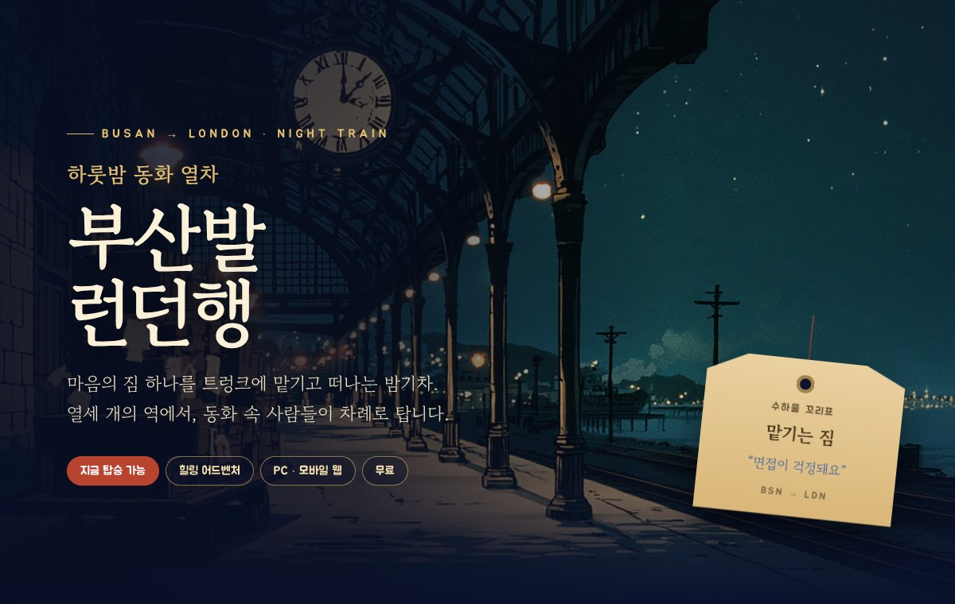
스무 해 전의 꼬리표
04 / 시놉시스
부산역 3번 승강장, 밤 열한 시. 표 대신 받는 꼬리표 한 장. 적는 것은 행선지가 아닌 '마음의 짐' 하나.
런던까지 꼬박 하루. 13개 역마다 동화 속 인물이 차례로 탑승 — 그들 역시 저마다의 트렁크를 든 승객.
플레이어의 역할은 단순. 맞은편에 앉아 이야기를 듣고, 간식을 건네고, 내리는 역에서 배웅. 그사이 찢겨 나간 동화책 페이지가 한 조각씩 모임.
종착역 런던. 수하물 보관소의 로봇 포터가 꺼내 오는 또 하나의 짐 — 일곱 살의 내가 맡겨 둔 꼬리표.
마음의 짐
어릴 적 동화책
스무 해 전의 꼬리표
시놉시스 페이지 — 발매 소개 형식의 키 비주얼
Notes:
시놉시스. 실제 배포된 시놉시스 페이지 화면 포함.

Slide 6
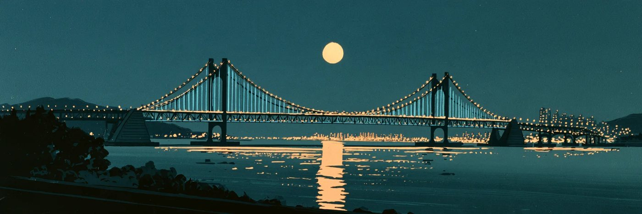





13개 역, 실제 시간 24시간
05 / 노선
1
2
3
4
5
6
7
부산
서울
구름 위 오작교
시베리아 설원
바이칼 호수
모스크바
검은 숲
+0:09
별주부
+1:37
홍길동
+2:41
견우와 직녀
+4:33
눈의 여왕
+5:48
셜록 홈즈
+12:51
백조 오데트
+16:24
늑대와 빨간 모자
8
9
10
11
12
13
과자의 집
노이슈반슈타인
스위스 알프스
파리
해저터널
런던
+17:00
헨젤과 그레텔
+17:37
잠자는 숲속의 공주
+18:41
프랑켄슈타인의 괴물
+20:03
신데렐라
+21:30
인어공주
+22:21
흰 토끼
+시:분 = 출발 후 경과 시간 · 한국 → 시베리아 → 유럽 → 해저터널 → 런던, 일부 환상 구간(구름 위 오작교 · 과자의 집) 포함
Notes:
13개 역 노선. 실제 경로 기반 + 환상 구간.

Slide 7

한국과 세계의 동화가 한 열차에
06 / 등장인물
플레이어 · 로봇 포터
이름 대신 '플레이어' — 꼬리표에 적은 짐이 곧 플레이어의 사연. 로봇 포터는 수하물칸 관리자이자 안내원.
주요 승객 13팀
한국 동화 3팀(별주부 · 홍길동 · 견우와 직녀) + 세계 동화 10팀, 모스크바의 바바 야가는 곁들이 승객.
깜짝 손님 12명
흥부 · 춘향 · 해님달님 · 불새 · 라푼젤 · 빌헬름 텔 등 — 짧게 스쳐 가는 카메오.
설계 원칙
모든 승객이 각자의 '짐' 보유. 별주부: 또 빈손으로 돌아가는 두려움 / 홍길동: 부르지 못하는 이름 / 오데트: 낮의 모습을 들킬 두려움.
Notes:
등장인물 구성. 이미지: 마지막 장 팝업(함께 탄 승객 전원).

Slide 8
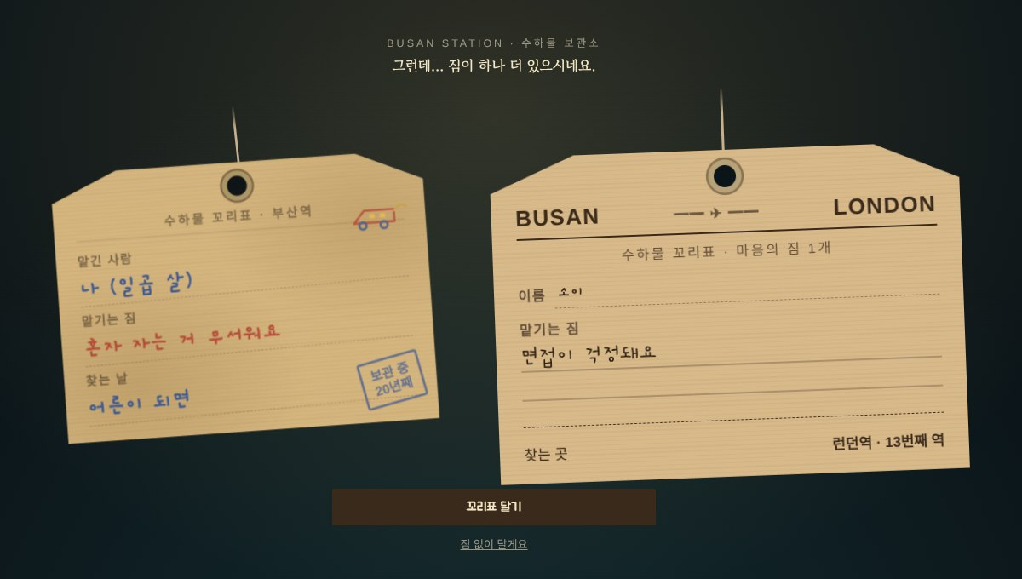
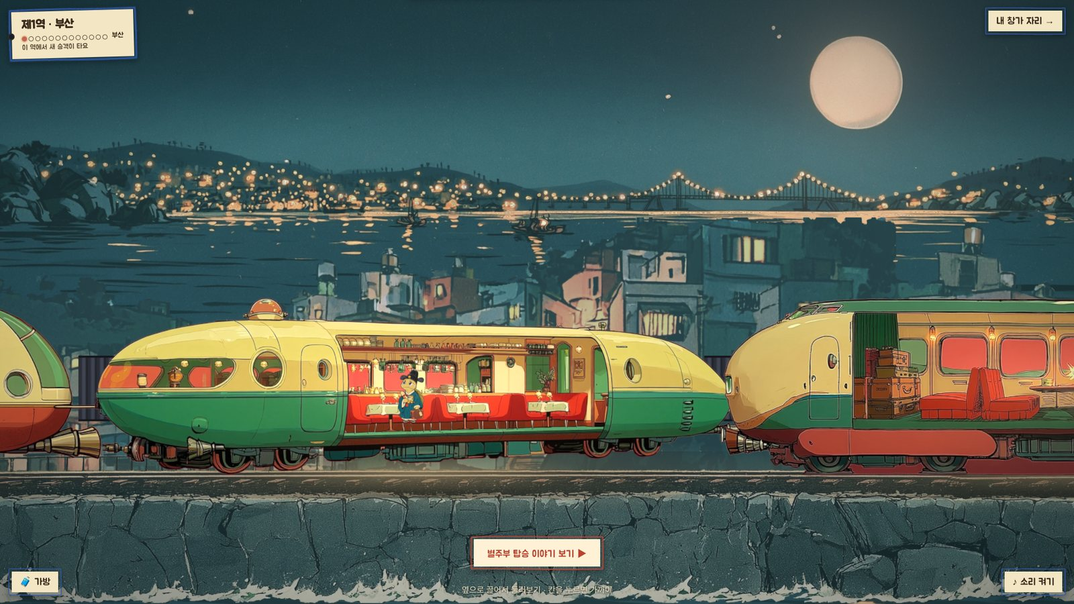

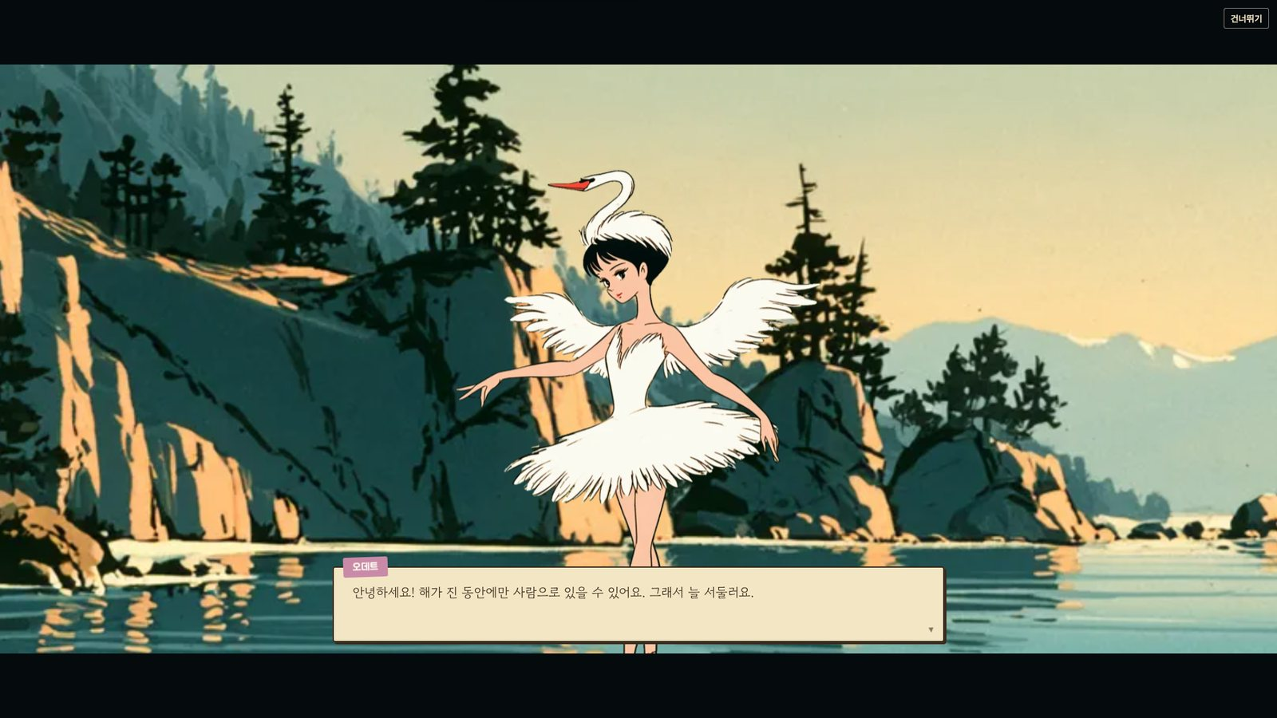
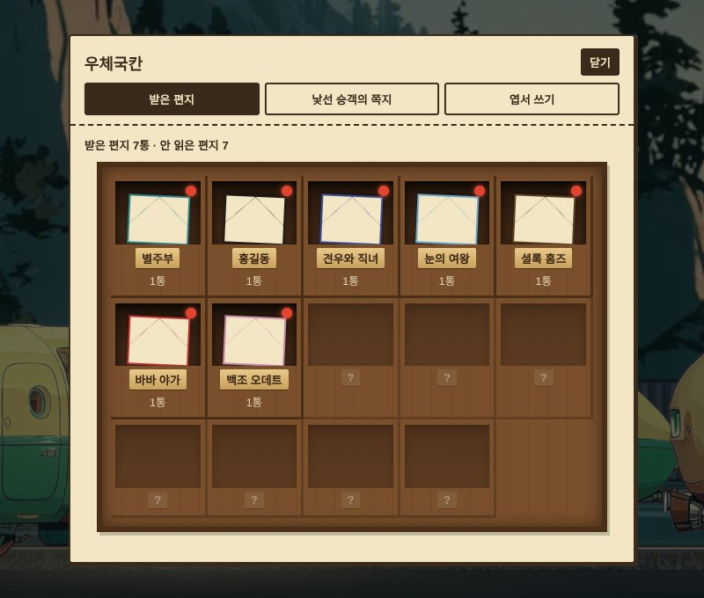
탑승부터 도착까지, 여섯 장면
07 / 경험 흐름
01 짐 맡기기
02 열차 감상
03 역 도착 · 팝업북
꼬리표에 마음의 짐 한 줄 — 이 순간 열차 출발
틀어 두면 실제 시간으로 흐르는 창밖 풍경
새 역마다 펼쳐지는 동화책 한 장
04 승객 이야기
05 수집 · 편지
06 런던 · 마지막 장
대사 · 선택지 · 미니 놀이로 짐을 함께 들기
편지 · 앨범 · 추리 보드 · 승차권
함께 탄 승객 전원과 내가 쓰는 결말
Notes:
플레이 경험 6단계.

Slide 9
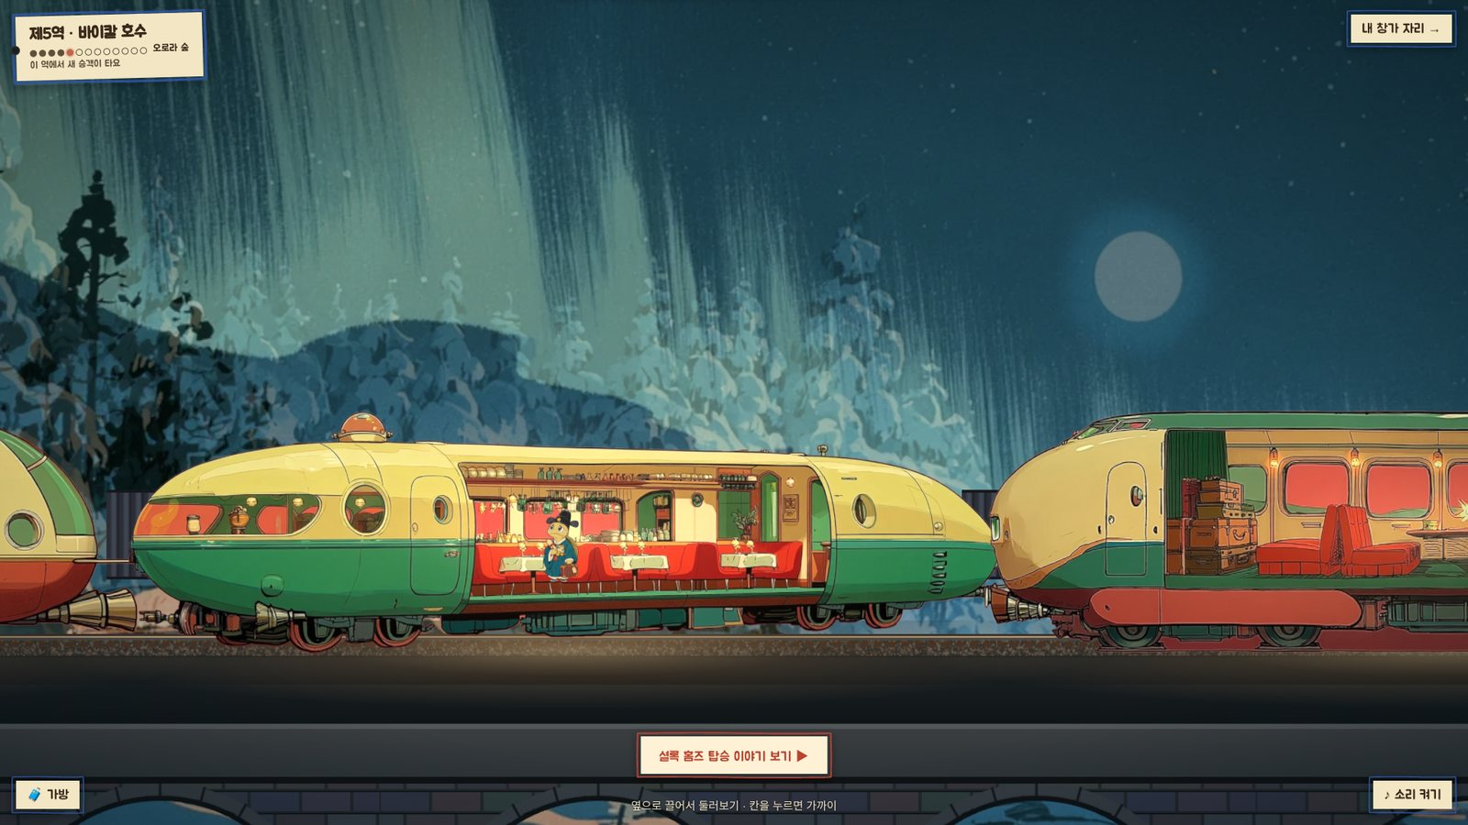
첫 화면은 단 하나의 행동 — 꼬리표 쓰기
08 / PC 화면 ①
인트로 · 수하물 꼬리표
정신없는 첫 화면 대신 꼬리표 접수 하나. 일곱 살의 내가 쓴
꼬리표가 먼저 놓여 있는 오프닝 — 큰 줄거리의 복선.
열차 외관 · 단면 열차
three.js 3D 열차 + 60년대 TV 만화풍 배경. 칸을 누르면 가까이,
창가 자리를 누르면 창밖 시점으로 전환.
Notes:
PC 1920x1080 실제 화면.

Slide 10
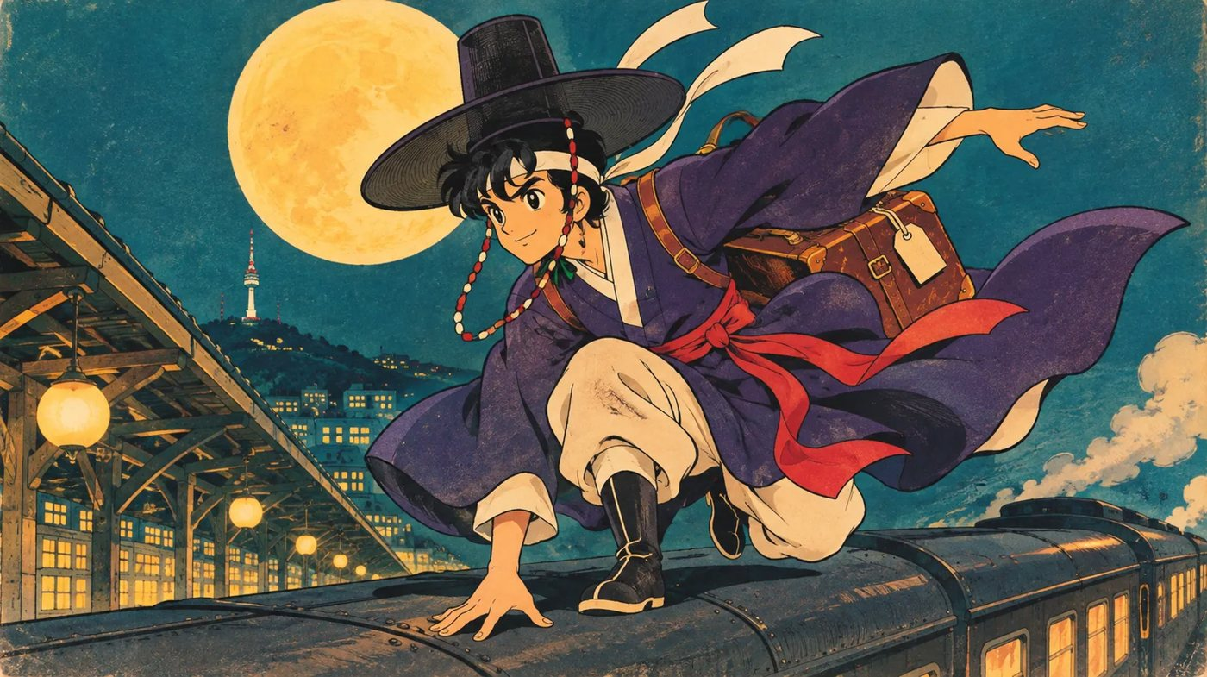
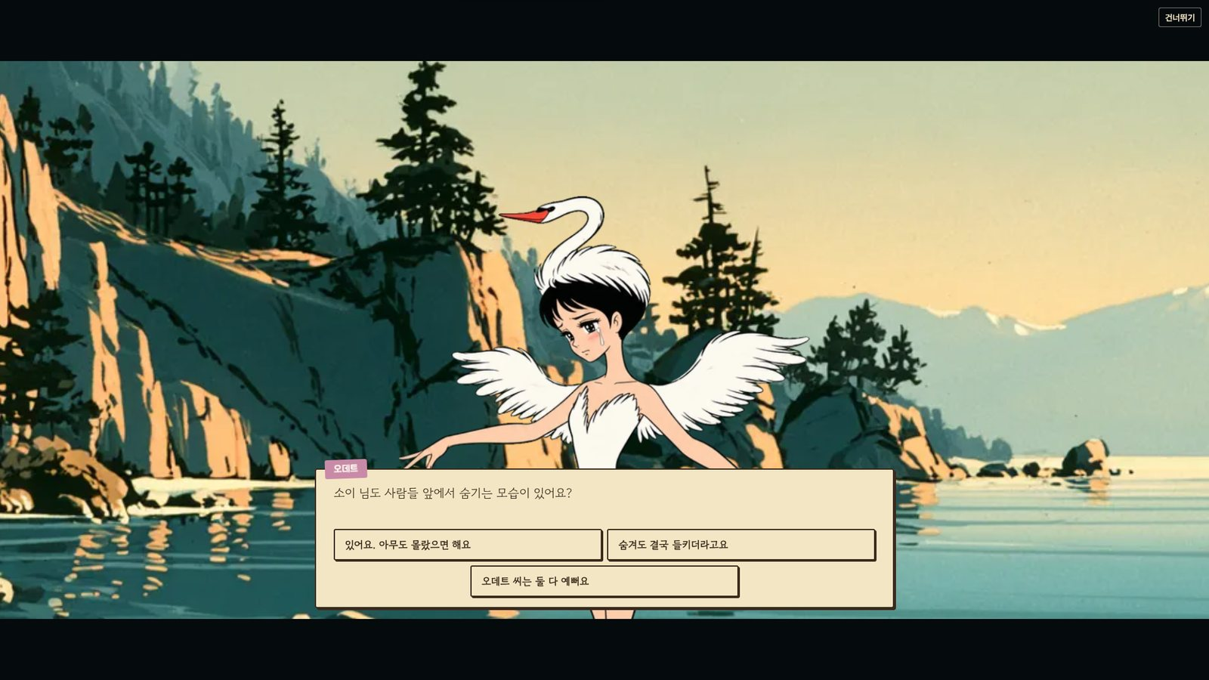
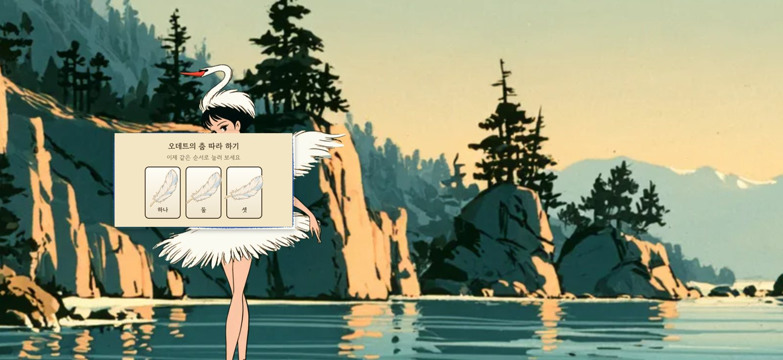
이야기 · 선택 · 놀이
09 / PC 화면 ②
이벤트 CG · 대사
선택지
미니 놀이
승객별 일러스트 위 대화창. 표정 변화(기본 · 슬픔 · 미소)로 감정 연출.
고른 말에 따라 바로 달라지는 승객의 대답과 관계 기록.
오데트의 춤 따라 하기 등 승객별 놀이. 두 번 틀리면 자동 성공 — 막힘 없는 힐링.
13편 승객별 이야기
22–27컷 편당 분량
45개 선택지 분기
3종 표정 스프라이트
Notes:
이야기 연출 화면과 분량.

Slide 11

결정적 순간에만 펼치는 동화책 한 장
10 / 팝업북
문제
원인
해결
실제 GPU 크롬에서 인물·종이 무대가 깜빡이고 잘림, 펼침 순간 버퍼링.
모든 층을 하나의 3D 공간(preserve-3d)에 둔 깊이 정렬 충돌 + 뒤에서 계속 돌던 WebGL 렌더.
층마다 독립 2D 레이어로 분리 · 원근 투영 직접 계산 · 팝업 중 WebGL 정지 · 이미지 디코드 후 시작.
Notes:
팝업북 연출과 렌더링 문제 해결.

Slide 12
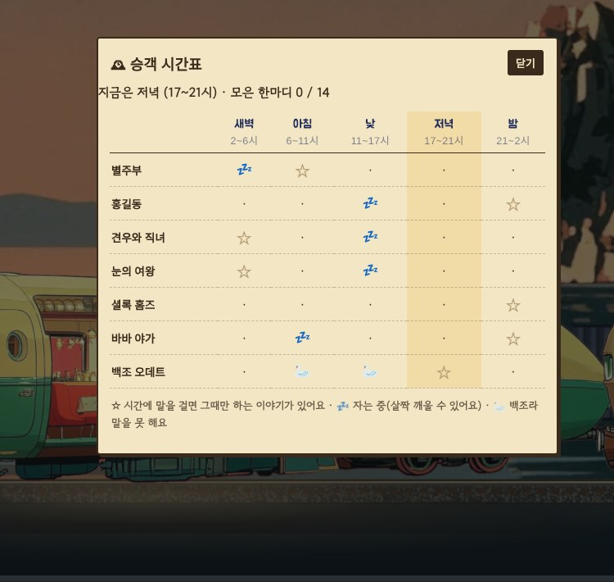
실제 시계로 달리는 나만의 열차
11 / 시스템 ①
개인 출발 시각
꼬리표를 맡기는 순간 내 열차 출발 → 그 시각부터 24시간 개인 여정. 고정 출발(밤 9시)이었다면 9시 전에는 이야기를 못 보는 문제 해결.
5개 시간대
새벽 · 아침 · 낮 · 저녁 · 밤에 따라 승객 상태 변화 — 잠든 승객, 깨우면 듣는 대사, 그 시간에만 들을 수 있는 한마디.
시간이 만드는 이야기
백조 오데트: 아침·낮엔 말 못 하는 백조, 해가 지면 사람. 신데렐라: 자정이 지나도 아무것도 사라지지 않는 열차.
선택권
틀어 두기(실시간)와 몰아 보기(빨리 가기) 모두 허용 — 기다림이 의무가 되지 않도록.
승객 시간표 — 시간대별 잠 · 깨어 있음 · 특별 대사
Notes:
실시간 24시간 개인 여정과 시간대 시스템.

Slide 13
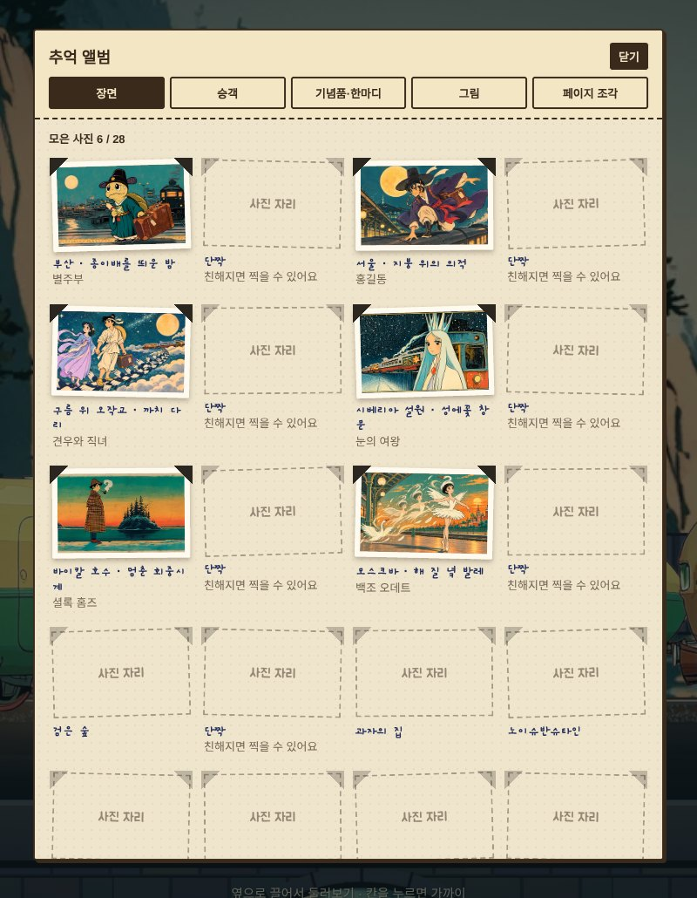
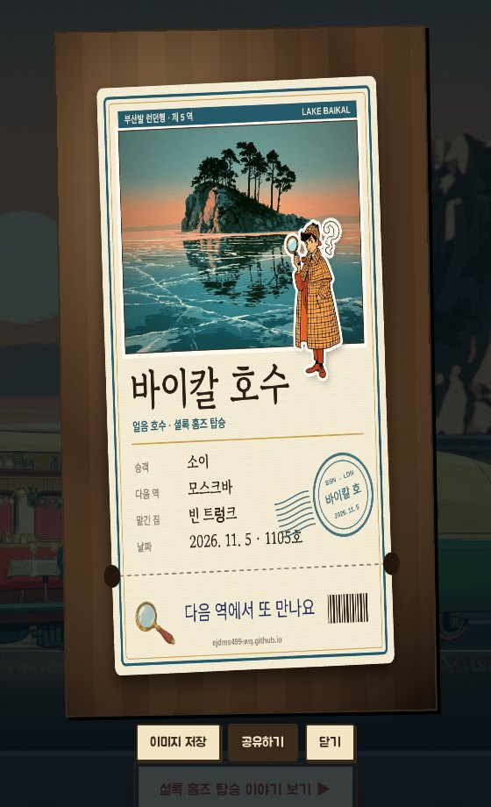
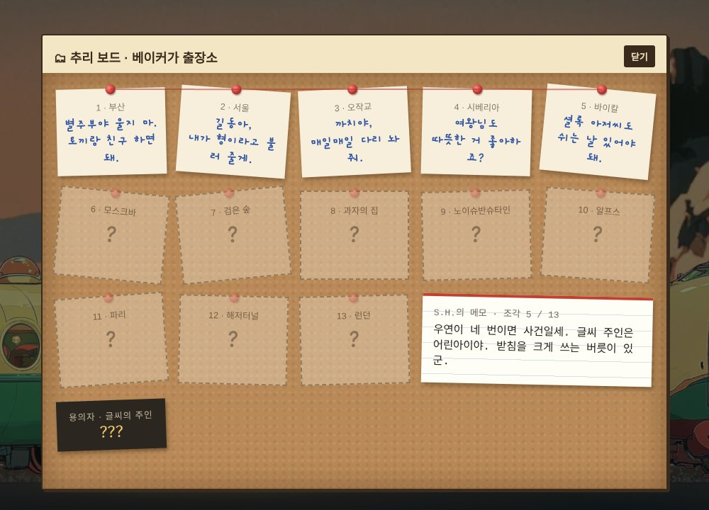
다시 들르게 만드는 가방 속 장치
12 / 시스템 ②
우체국
추억 앨범
추리 보드
역 승차권
승객이 보내는 편지 · 낯선 승객의 익명 쪽지 · 엽서 쓰기
장면 · 승객 · 기념품 · 그림 · 페이지 조각 다섯 갈래 수집
역마다 모이는 찢긴 페이지 메모로 글씨 주인 추리
역마다 발급되는 기념 승차권, 이미지 저장 · 공유
Notes:
수집과 관계 장치. 과제형 기능 대신 모으는 즐거움.

Slide 14

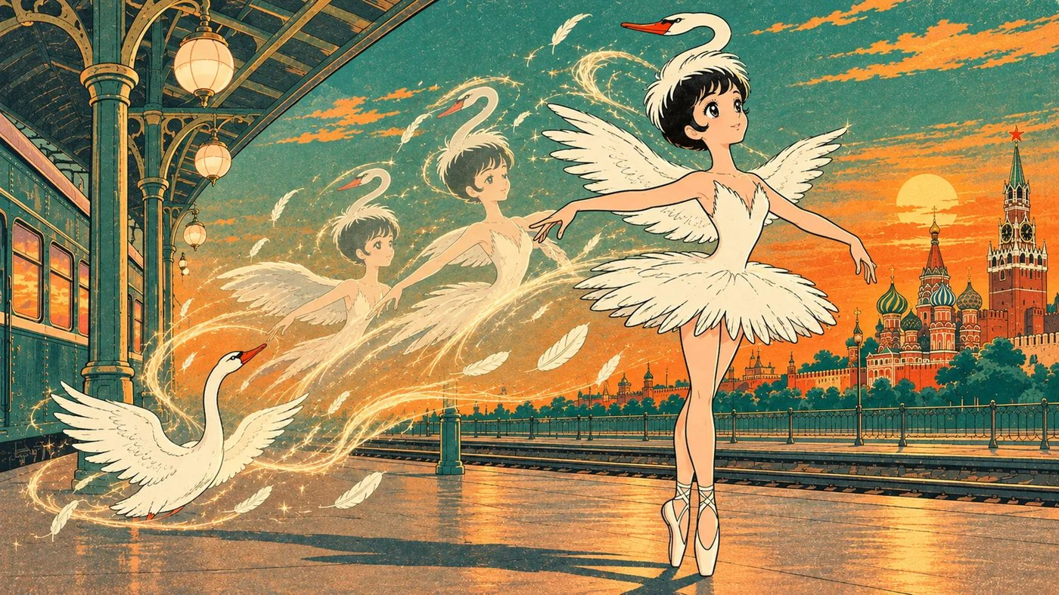

60년대 TV 만화 + 낡은 동화책의 질감
13 / 아트 디렉션
팔레트
밤 남색
동화책 종이
소인 빨강
열차 청록
객실 등불
서체 위계
Gowun Batang
제목 · 역 이름
Jua
버튼 · 라벨
Gowun Dodum
본문 · 대사
Gaegu
손글씨 메모
낙서가 자라는 UI
납작한 색면 · 굵은 외곽선 · 빛바랜 인쇄 톤 — 눈이 편하면서 감성이 남는 화면
1–5역 크레용 → 6–9역 연필 → 10–13역 펜
여행이 깊어질수록 UI 낙서의 필기구가 어른이 되어 가는 연출
Notes:
아트 디렉션: 팔레트, 서체, 낙서가 자라는 UI.

Slide 15

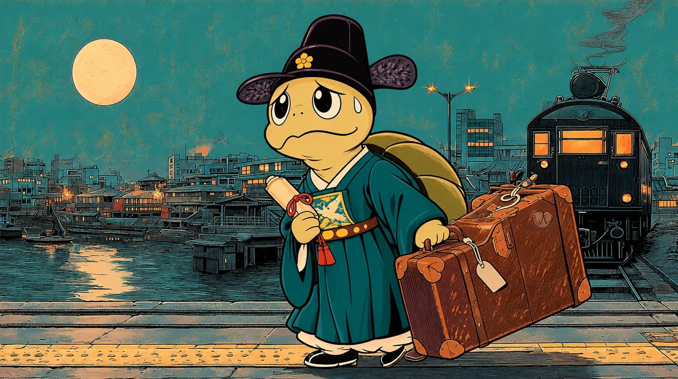
도구는 AI, 기준은 직접
14 / AI 제작 파이프라인
단계 | 도구 | 산출물 | 적용 기준
풍경 · 이벤트 CG | Midjourney | 역 풍경 40여 장 · 이벤트 CG 30여 장 | 60년대 TV 만화풍 납작한 색면으로 톤 통일
승객 스프라이트 | ChatGPT 이미지 + Python(PIL) | 승객별 표정 3종 컷아웃 | 지저분한 테두리 · 이음새 제거 후 적용
배경음악 | Flow Music | 오리지널 BGM 12곡 | 기차 소리가 들리는 시간대별 곡
스토리 · 대사 | Claude 협업 + 직접 각색 | 13편 · 312컷 · 선택지 45개 | 오글거리지 않는 문장, 승객별 말투 유지
개발 · QA | Claude 협업 · Playwright | 단일 HTML 엔진 · 자동 플레이 테스트 | 13편 전체 무오류 완주 · 4개 해상도 검수
Notes:
AI 제작 파이프라인과 품질 기준.

Slide 16
HTML 한 장으로 돌아가는 게임
15 / 구조
데이터
엔진 · index.html
저장 · LocalStorage
CH 13개 역 · 도착 시각 · 간식
CAST 승객 · 이미지
EV 이야기 312컷
SCHED 시간대별 상태
PAGES · ITM 페이지 조각 · 기념품
three.js 3D 단면 열차 렌더
gShow() 컷 단위 이야기 플레이어
팝업북 렌더러 독립 레이어 투영
DOM UI 가방 · 앨범 · 우체국 · 승차권
시간대 · 여정 관리 실제 시계 기준
여정 · 꼬리표 · 만난 승객 · 수집품 (로그인 없음)
공유 · Supabase REST
trunks · notes 테이블 — 익명 쪽지, publishable 키만 사용
배포 · GitHub Pages
정적 호스팅 · 게임 / 승객 소개 / 시놉시스
index.html 4,414줄 · 약 550KB | 이미지 30MB (webp) | BGM 12곡 23MB | 서버 없는 정적 사이트
Notes:
전체 구조. 데이터와 엔진 분리, 서버 없는 정적 배포.

Slide 17
이야기는 데이터, 화면은 엔진
16 / CODE ①
EV: 승객별 컷 배열 — 배경 · 인물 · 표정 · 대사 · 선택지 · 놀이를 한 줄 객체로 기술
gShow(): 컷 한 장씩 재생하는 하나의 플레이어가 13편 전체를 담당
선택 → 반응 대사를 다음 컷으로 즉시 삽입, 고른 답은 관계 기록에 저장
새 승객 추가 = 데이터 한 덩어리 추가, 엔진 수정 없음
index.html — 이야기 데이터 (EV)
const EV={
byeol:[
{t:'title',text:'꼬리표 이야기',sub:'별주부'},
{bg:W_,ch:'px_byeol.webp',pose:'in',who:'별주부',
say:'저기… 아까 내 마음의 짐을 들어 줘서 고마웠소.'},
{bg:W_,ch:'px_byeol.webp',pose:'face',fx:['glow'],
who:'별주부',say:'사실 용왕님께 돌아가기가 무섭소. 또 빈손이니.'},
{choice:[
['빈손 말고 이야기를 들고 가요',
'이야기… 육지에서 본 것들 말이오? 허허, 그거라면 한 보따리지.'],
['용왕님도 별주부를 기다릴 거예요',
'기다린다… 그 생각은 못 했구려. 나를 말이오, 간이 아니라.']]},
// … 놀이 · 선물 · 배웅까지 27컷
],
gilldong:[ … ], gyeonu:[ … ], // 13편
};
Notes:
이야기 데이터 구조.

Slide 18
팝업북 — 원근을 직접 계산하는 평면 레이어
17 / CODE ②
기존: 모든 층을 하나의 3D 공간에 배치 → 브라우저 깊이 정렬 충돌로 깜빡임
변경: 층마다 독립 레이어, 책 위 깊이(d)를 원근 배율 s로 변환해 좌표 계산
깊이 순 z-index로 겹침 순서 고정 — 정렬을 브라우저에 맡기지 않음
일어서는 동작은 각 층의 rotateX(56°→0)만, 시작 전 이미지 decode 대기
index.html — 팝업북 렌더러 (v31)
// P=1100(시점 거리), T=54°(책 기울기)
function lay31(){
const {W,H,cy}=pop31Size(pu);
const R=pu.getBoundingClientRect();
const CX=R.width/2, CY=R.height*cy;
const sn=Math.sin(T), cs=Math.cos(T);
st.querySelectorAll('.ly').forEach(ly=>{
const x=+ly.dataset.x*W;
const y=H/2-(+ly.dataset.d)*H; // 깊이 → 책 위 y
const s=P/(P-y*sn); // 원근 배율
ly.style.left=(CX+x*s)+'px';
ly.style.top =(CY+y*cs*s)+'px';
ly.style.setProperty('--s',s.toFixed(4));
ly.style.zIndex=String(10+Math.round((1-ly.dataset.d)*100));
});
}
// 팝업이 열려 있는 동안 뒤의 WebGL 렌더 정지
cgHold=function(){ if(turnEl.classList.contains('on')) return true; … }
Notes:
팝업북 투영 코드.

Slide 19
시간대와 개인 여정
18 / CODE ③
BANDS: 실제 시계를 다섯 시간대로 변환 (새벽 2시 경계)
SCHED: 승객마다 z(잠드는 시간) · sp(특별 대사 시간) · sw(모습이 바뀌는 시간)
startTrip(): 꼬리표를 맡기는 순간을 출발 시각으로 저장 → 13개 역 도착 시각 계산
LocalStorage 저장 — 창을 닫았다 와도 열차는 계속 달리는 중
index.html — 시간대 열차 (v15)
const BANDS=[['dawn','새벽',2,6],['morn','아침',6,11],
['day','낮',11,17],['eve','저녁',17,21],['night','밤',21,26]];
function bandNow(){
const h=new Date().getHours(), hh=h<2?h+24:h;
return (BANDS.find(b=>hh>=b[2]&&hh<b[3])||BANDS[4])[0];
}
const SCHED={
odette:{sw:['morn','day'], sp:'eve',
sl:'(창가에 하얀 백조 한 마리가 앉아 있다…)',
t:'해가 졌어요! 오늘 처음 하는 인사예요.'},
gilldong:{z:['day'], sp:'night',
wk:'…누구요! 아, 자네구려. 의적은 잠귀가 밝소.'},
// … 14명
};
function startTrip(){ // 꼬리표를 맡기는 순간 출발
TRIP={dep:vnow(),ch:0,hb:CH[0].h,at:Date.now(),done:{}};
LS.set('bl_trip',TRIP);
}
Notes:
시간대 시스템 코드.

Slide 20
직접 플레이로 찾고, 자동 플레이로 확인
19 / QA · 버그 수정
증상 | 원인 | 수정
팝업북 깜빡임 · 버퍼링 | 3D 깊이 정렬 충돌 + 배경 WebGL 렌더 | 독립 레이어 투영 · 팝업 중 WebGL 정지
엔딩 후 메뉴 미표시 | 도착 상태 미저장 | 엔딩 종료 시 도착 처리 → '다시 타기' 메뉴
놀이 후 다음 장면이 닫힘 | 종료 콜백 경쟁 | 컷 번호 대조 가드 추가
빨간 모자 이마 위 선반 | 레이어 순서 | 승객 레이어 상향
도장이 얼굴에 찍힘 | 고정 좌표 배치 | 제목 옆 소인으로 이동
버튼 글자 안 보임 | 배경색 추정 후 글자색 변경 | 잉크 단계별 실제 배경 측정 후 대비 확보
Playwright QA
// 13편 이벤트 자동 완주
for (const id of EVENTS){
await p.evaluate(i=>window.__t.ev(i), id);
while (await playing(p)){
if (await game(p)) await p.evaluate(()=>window.__fin());
else await p.mouse.click(W/2, H-100);
}
assert(errors.length===0);
}
// 1280 · 1366 · 1536 · 1920 정렬 검수
결과: 13편 무오류 완주 · PC 4개 해상도 정렬 확인
Notes:
QA와 버그 수정 기록.

Slide 21

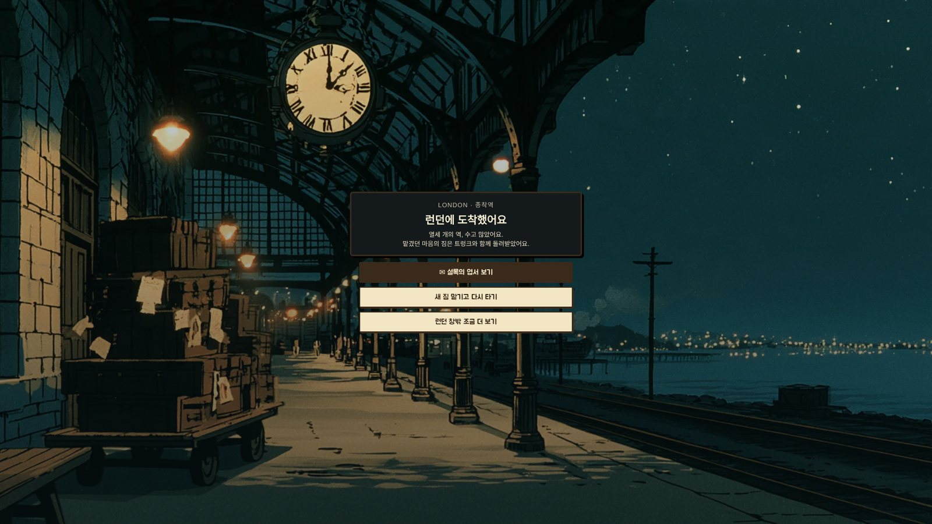
마지막 장은 플레이어가 쓴다
20 / 엔딩
함께 탄 승객 전원이 한 장면에 일어서는 마지막 팝업
플레이어가 직접 쓰는 마지막 문장 → 꼬리표 카드로 저장 · 공유
스무 해 전의 꼬리표와 오늘 맡긴 짐을 나란히 — 큰 줄거리의 회수
런던 도착 후 '다시 타기' 메뉴 — 다음 무거운 밤을 위한 재탑승
Notes:
엔딩 구성.

Slide 22
확인한 것, 확인할 것, 다음 열차
21 / 결과 · NEXT
확인 완료
확인 필요
다음 단계
13편 이벤트 자동 플레이 무오류
PC 4개 해상도 버튼 정렬 · 겹침 해소
엔딩 → 메뉴 복귀 흐름
승객 소개 · 시놉시스 페이지 배포
실사용자 재방문율 · 체류 시간
저사양 모바일 팝업북 성능
1920 해상도 UI 크기 체감
모바일 최적화 마무리
캐릭터에게 편지 쓰고 답장받기 (AI)
'다음 열차' 시즌 노선
사용성 테스트 · 피드백 반영
Notes:
검증 현황과 다음 단계.

Slide 23
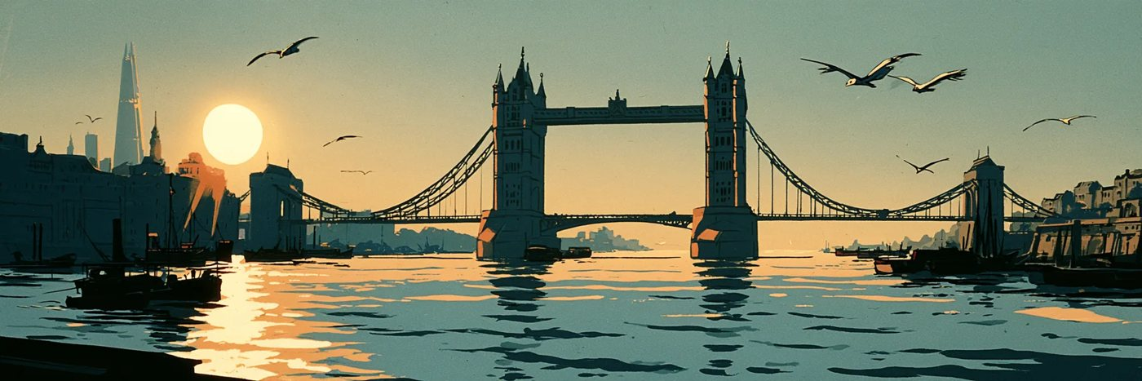
PORTFOLIO STATEMENT
아무것도 하지 않아도 되는 시간을,
다시 오고 싶은 이야기로.
기획 · 스토리 · 아트 디렉션 · 개발 1인 진행. 다섯 번의 방향 전환 끝에, 처음의 '실시간 기차 창가' 감성과 '동화 속 승객의 이야기'를 하나의 열차로 연결.
게임
ejdms499-wq.github.io
시놉시스
ejdms499-wq.github.io/stage/synopsis.html
승객 소개
ejdms499-wq.github.io/stage/cast.html
소스 코드
github.com/ejdms499-wq/ejdms499-wq.github.io
SOY KIM / 2026
Notes:
맺음. 포트폴리오 스테이트먼트와 링크.

